Slide 1

Григорій Сковорода:
Яскраве життя мандрівного філософа
ХНПУ ім. Г. С. Сковороди наукова бібліотека
Виконала бібліотекар Кроль А. А.

Slide 2

Світ ловив мене, та не піймав
Григорій Сковорода

Slide 3

Феномен Сковороди
3 грудня виповнюється 300 років від дня народження українського філософа, просвітителя, поета, педагога, а дехто вважає що і містика – Григорія Сковороди. Вже минуло декілька століть, та Варсава (так називав себе сам Сковорода) залишається близьким і сучасним для нових поколінь. У кожному новому столітті є люди, які мають Сковороду «за свого», люблять його і шанують. У чому ж полягає «феномен» Сковороди? Філософ шукав, і вочевидь знайшов відповідь на запитання: «Що ж таке щастя?»

Slide 4
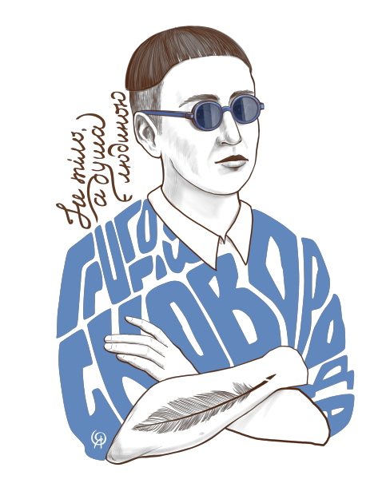
Міф про Сковороду
Ми ще з дитинства чули про Сковороду, що жив собі такий філософ, був суворий і відлюдькуватий, ходив із посохом світом. Таким його малювали шкільні підручники. Але це не зовсім так. Сковорода був яскравою особистістю, якби він жив зараз, то міг би бути сучасним блогером чи приватним репетитором, одним словом, відомою людиною.

Slide 5
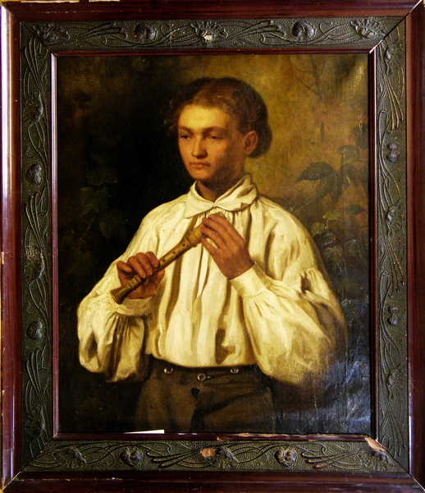
Дитинство
Народився майбутній філософ у 1722 році на Полтавщині в сотенному містечку Чорнухи, в родині козака. Батько дбав про освіту дітей: старший брат Сковороди Степан навчався у Польщі, а Григорія вже у 7 років віддали у початкову дяківську школу.

Slide 6
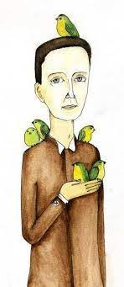
Обдарована дитина
Сковорода з дитинства цікавився всім: вивчав латинську, грецьку, польську, німецьку та інші мови, грав на сопілці, флейті, бандурі, скрипці, був солістом у церковному хорі. Сьогодні таку дитину назвали б «індиго». У 12 років Григорій вступив до Києво-Могилянської академії. Навчався він з перервами близько 10 років, проте так і не отримав диплом про вищу освіту.

Slide 7
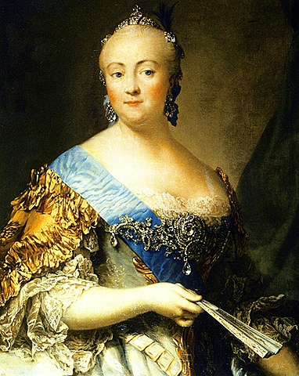
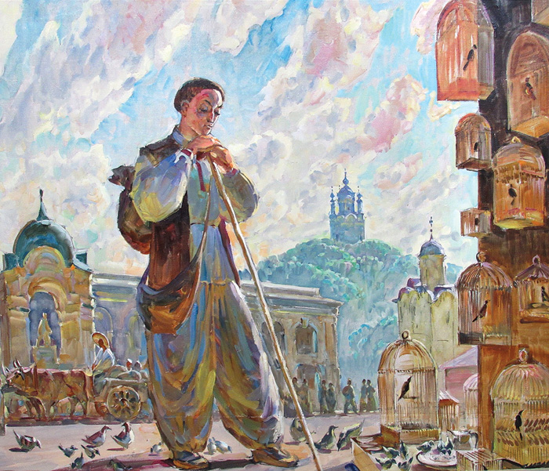
Співочий талант
Оскільки Григорій мав гарний голос і чудовий слух, у 1741 році юного Сковороду взяли до Глухівської школи співу, потім він пройшов конкурсний відбір у придворну капелу російської імператриці Єлизавети. Він виконує партії альта в операх та літургіях. Тому наступні три роки Сковорода живе у Санкт-Петербурзі та Москві. Окрім життєвого досвіду, Григорій Савич здобув ще і додаткову музичну освіту. Проте, він не задоволений званням придворного співака і повертається до Києва.

Slide 8
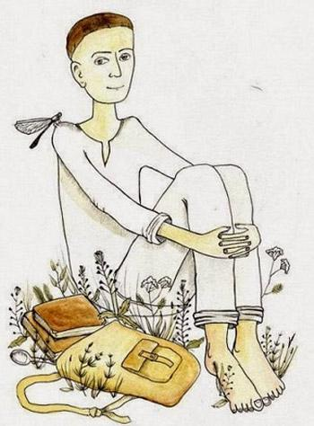
Мандрівка Європою
У 1745 році у складі «Токайської комісії із заготівлі вин до царського двору», під керівництвом генерала Федора Вишневського, Сковорода потрапляє до Європи – до Угорщини. Але щойно опинившись за кордоном, він відправляється у свою власну мандрівку Європою – Словаччина Австрія, Італія та Німеччина. Про Європу він казав: «Мені цікавлять вчені мужі, бібліотеки та університети». Філософ прослухав курс лекцій у Віденському та Краківському університетах.

Slide 9
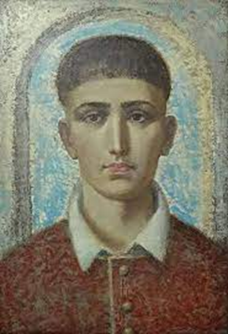
Повернення до України
У 1751 році помер генерал Вишневський, керівник «Токайської комісії», на його місце призначили його сина Гаврила. Наступного року Сковорода вирішує повертатися в Україну. З черговим транспортом вина 10 жовтня 1750 року він прибув до Києва,а звідти - до рідного села Чорнухи, де нікого з родини не застав у живих.

Slide 10
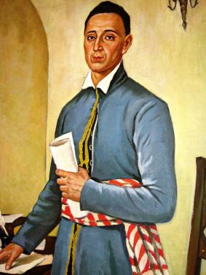
Кар’єра вчителя
У січні 1751 року Сковорода починає викладати поетику у колегіумі в Переяславі. Але він нехтує традиційними методами і вчить дітей за власною програмою. Філософ виявився педагогом-новатором, він не ставив оцінки учням, а писав короткі коментарі.

Slide 11
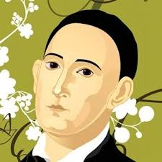
Конфлікт з єпископом
Методи викладання Сковороди не подобаються Никодиму Сребницькому, переяславському єпископу. Він наполягає, щоб викладач дотримувався старих зразків. На це Григорій Савич відповів латинським афоризмом: «Одна справа жезл, інша – кіфара». У результаті Сковороду звільнили зі скандалом. Після цього філософ проживав у приятелів, бідував. У вересні 1751 року він відновив навчання у Києво-Могилянської академії, однак навчання він не скінчив.

Slide 12
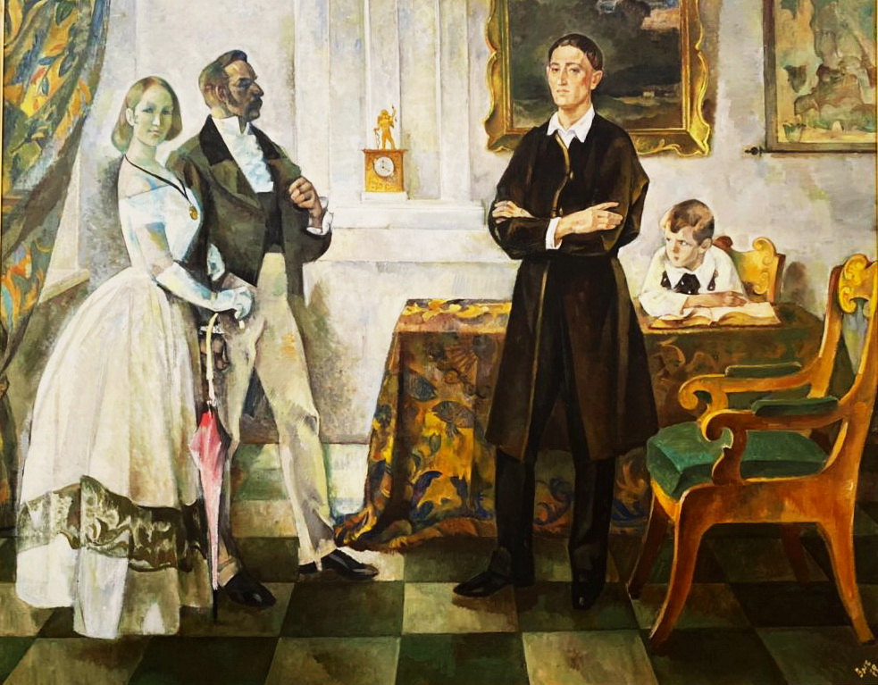
Гувернер
Восени 1753 року за рекомендацією київського митрополита Тимофія Щербацького Григорій Савич став вихователем у родині Степана Томари, у селі Каврай, що за тридцять верст від Переяслава. Тут Сковорода мешкає близько шести років, виховуючи старшого сина Томари- Василя.

Slide 13
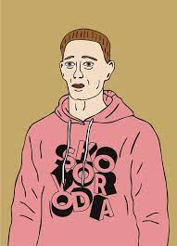
Запальний характер
Хлопець ріс доволі розпещеним, та Сковорода мав на нього значний вплив, одного разу малий дав кепську відповідь на запитання вчителя, за що запальний Сковорода назвав його «свинячою головою». Про це стало відомо його матері Ганні, вона була з роду Кочубеїв. Ганна наполягла на тім, аби вигнати гувернера..

Slide 14

Повернення до вчителювання
Сковорода подався до свого приятеля, одного з переяславських сотників. За його протекцією, у січні 1755 року, він вирушив до Москви, а звідти до Троїце-Сергієвої лаври. Тут Сковороді пропонують роботу викладача. Проте Григорій Савич відмовився, його пекла «постійна відраза до цього краю». На зворотному шляху Степан Томара умовив його повернутися до свого дому і вчителювати.

Slide 15
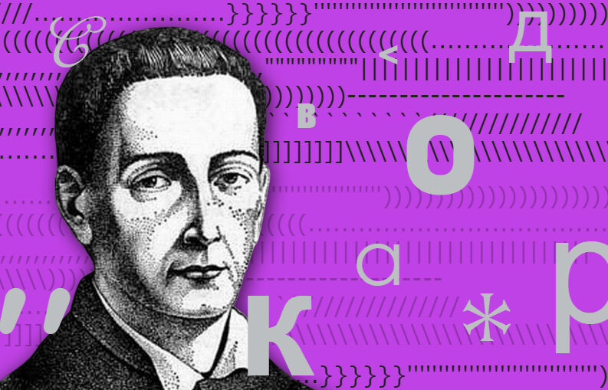
Видіння
Пізньої осені 1758 року Сковороді наснився дивний сон: якась невидима сила показала йому всі вади людства, причому в найгіршому їх прояві. Це видіння примусило письменника переосмислити життя. Григорій Савич розцінює цей сон як Божий знак і починає розмірковувати над життям аскета.

Slide 16
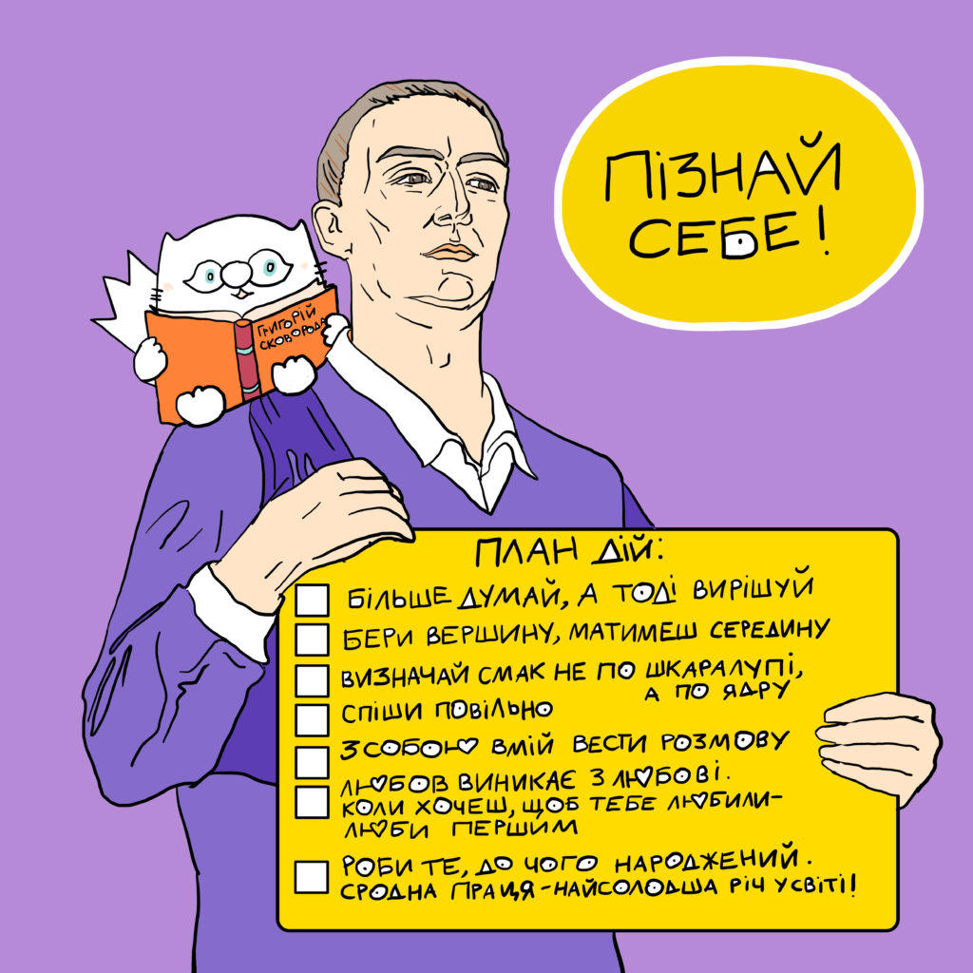
Поезія
У Кавраї Сковорода мешкає до літа 1759 року. Саме на цей час припадає початок його поетичної творчості. Тут він пише поезії, що увійшли до циклу «Сад божественних пісень», а також De libertate (Про свободу), переклав твори латиномовного поета Марка-Антуана де Мюре, тощо. Влітку 1759 року Сковорода покинув Каврай. Його учень Василь виріс і зібрався на навчання за кордон, та до свого домашнього вчителя на все життя зберіг повагу і найтепліші почуття.

Slide 17
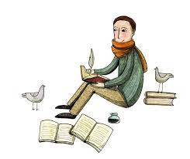
Слобожанщина
У серпні 1759 року на запрошення єпископа Йоасафа Миткевича, Сковорода прибув на Слобожанщину, яку полюбив усім серцем. Він викладач поетики у Харківському колегіумі. На той час це був найпередовіший навчальний заклад України, тут віддавали перевагу природничим і точним наукам.

Slide 18
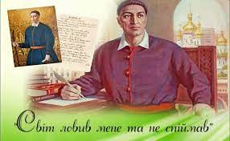
Педагогічне покликання
Сковорода запрошував студентів до себе до дому та мав з ними дружні стосунки. У своїй педагогічній діяльності він спирався на принцип природності. Він так казав: «Яблуню не вчи родити яблука: вже природа її навчила…». Григорій Сковорода був першим, хто започаткував 12-рівневу систему оцінювання. Найнижчий бал цієї системи звучав як «весьма туп», а найвищий – «весьма остр». Студенти були в захваті від Сковороди. На його лекції в Харківському колегіумі приходили навіть з інших курсів.

Slide 19
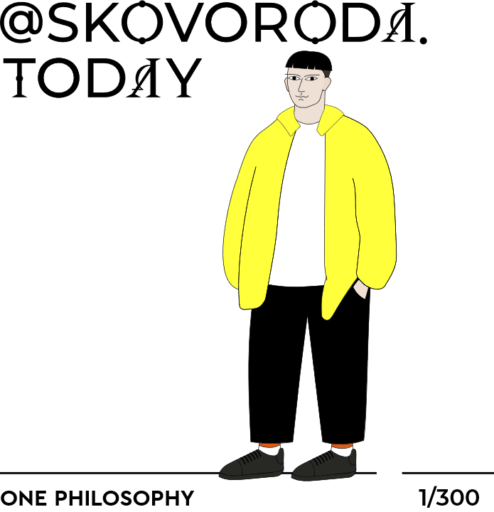
Яскрава особистість
Мешкаючи у Харкові, Сковорода привертав до себе увагу. Він жив не так як всі, думав не так як всі. Одягався філософ дуже просто, але зі смаком, їв тільки овочі та фрукти, любив молочні страви, м’ясо не вживав взагалі. Спав не більше чотирьох годин на добу, завжди ходив пішки, мав «набожність без марновірства, ученість без гордощів, гречність без лестощів». Влітку 1760 року Сковорода звільнився з колегіуму.

Slide 20
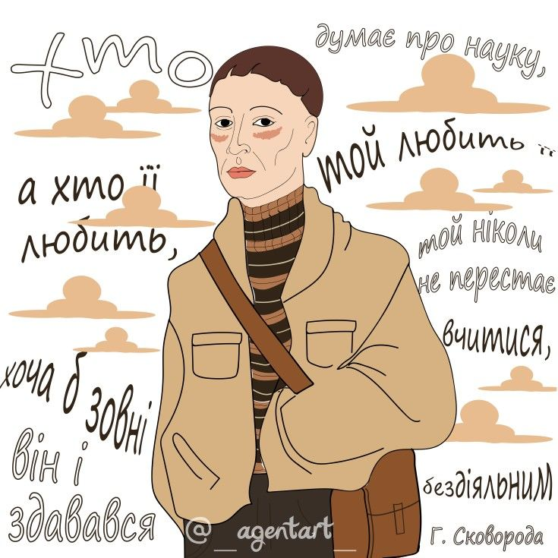
Улюблений учень
Навесні 1762 року Григорій Савич знайомиться зі студентом-богословом Михайлом Ковалинським, який стає йому найближчим другом на все життя. Якийсь час Сковорода навіть вчить Михайла дистанційно, він пише йому листи, у яких дає настанови. Це було в дусі сучасних коучів – вчитель мотивував учня, підбадьорював його, писав, що вірить у його сили. Філософ писав: «Вправи через помилки ведуть нас до витонченості письма».

Slide 21
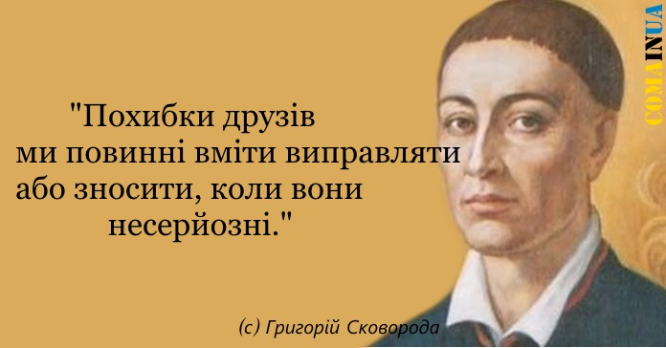
Цікавий час
м
1 Вересня 1762 року Сковорода знов у Харківському колегіумі, викладає в класі синтаксеми. Також він веде екстраординарний 2-річний курс грецької мови. Навколо Григорія Савича сформувалося коло шанувальників, це все були студенти філософи, вони збирались в домі Сковороди, читали вірши, співали, гуляли за містом у садах.

Slide 22
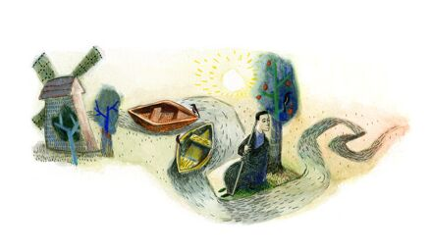
Холостяк
Влітку 1767 року Сковорода перебуває у селищі Валки Харківської губернії. В нього закохується дочка відставного майора Олена, яка живе по сусідству і яку він навчає духовній поезії і співам. Усе йшло до весілля, та в останню мить філософ відмовився від нареченої, можна сказати втік від вінця. Мабуть це і прикро, та Сковорода-філософ переміг Сковороду звичайну людину.

Slide 23
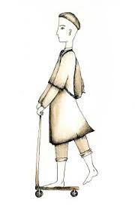
Останні роки роботи
Тим часом у колегіумі з’являється новий префект Михайло Шванський, він ставиться до Сковороди не зовсім прихильно. Тож після закінчення 1763-1764 навчального року Григорій Савич змушений залишити заклад. Востаннє Сковорода повернувся до колегіуму у 1768 році, тут були класи, де готували інженерів, архітекторів, тут його призначили на посаду викладача катехізиса. Однак новий єпископ Самуїл Миславський незадоволений тим, що катехізис читає світська людина. У 1769 році Сковороду звільнили з роботи.

Slide 24
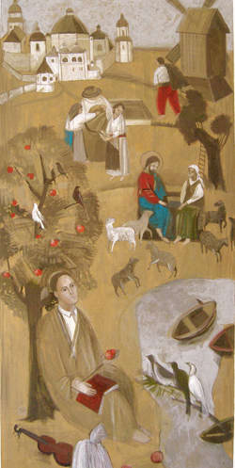
Самітник-пілігрим
Відтепер Сковорода обрав новий і незнаний до того стиль життя. Це була мандрівка, яка тривала чверть віку, аж до самої смерті філософа.

Slide 25
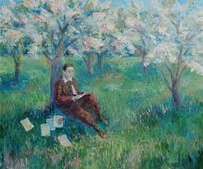
Життя на пасіці
м
Сковорода оселився на пасіці на березі річки Лопань в Гужвинському лісі за 10 верст від Харкова. Він зажив життям пустельника. Ліс належав Василеві Земборському, батьку одного зі студентів Сковороди. Тут Григорій Савич почав писати філософськи байки і філософські діалоги. Вірши, пісні та байки він писав українською книжною мовою та латиною. Діалоги та трактати – сумішшю українською та російською мов.

Slide 26
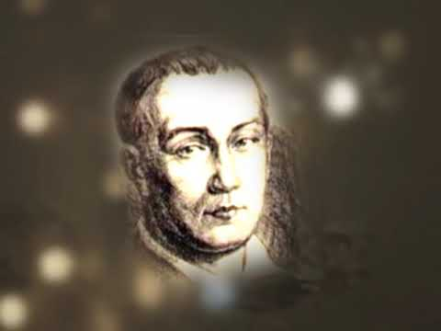
Нові знайомства
З Гужвинського лісу Сковорода навідувався до Харкова, до Бабаїв. Там навколо філософа сформувався своєрідний гурток. Серед його приятелів і власник Бабаїв Петро Щербинін. Тут Сковорода знайомиться із власником села Гусинка Олексієм Сошальским. Це самотня людина, дуже освічена. Сковорода знаходить з ним спільну мову, бо він такий же оригінал, як і Сковорода.

Slide 27
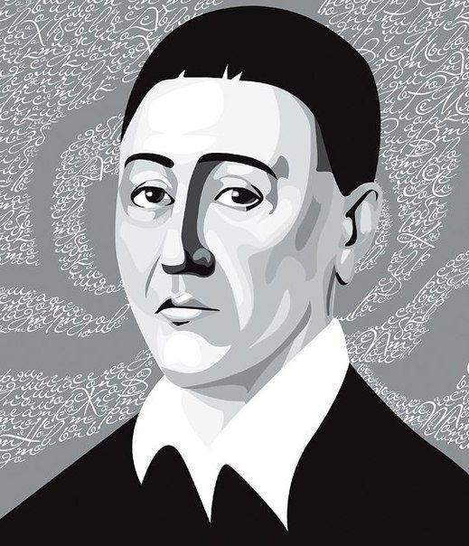
Провидець
Це було у 1770 році, Сковорода разом із Сошальским поїхав до Києва. Зупинились вони у двоюрідного брата Григорія Савича Юстина. Одного разу Сковорода пішов гуляти, але раптом відчув, що якась невідома сила тягне його до дому. Прийшовши до дому, він швидко почав збиратись у дорогу, промовляючи, що незабаром в Києві буде чума. Сковороді ніхто не повірив, але через три місяці у Києві почався мор.

Slide 28
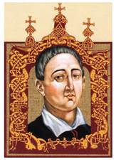
Зближення з Богом
Покинувши Київ, Сковорода перебуває у Свято-Троїцькому монастирі неподалік від Охтирки. Тут він дізнається про чуму у Києві, і тут, у монастирі, він пережив містичний екстаз. «В одну мить якась солодка злива ринула в мою душу…Одне лиш почуття любові, благонадійності, спокою, вічності оживляло моє єство… і з цієї миті присвятив себе синівській покорі Божому Духу» - так напише Сковорода незабаром. Григорій Савич говорив, що його серце полюбило Бога, мов найщирішого друга.

Slide 29

Подорожі
Під час своїх подорожей Сковорода часто відвідує Бабаї, Валки, Великий Бурлук, Ізюм, Куп’янськ, Липці. Зупиняється він в родинах Каразіних, Земборських, Ковалевських, Донців-Захаржевських. Це все родини, які належать до слобідсько-української шляхти. Або Григорій Савич зупиняється в келіях Святогірського, Охтирського, Сумського та інших монастирів.

Slide 30
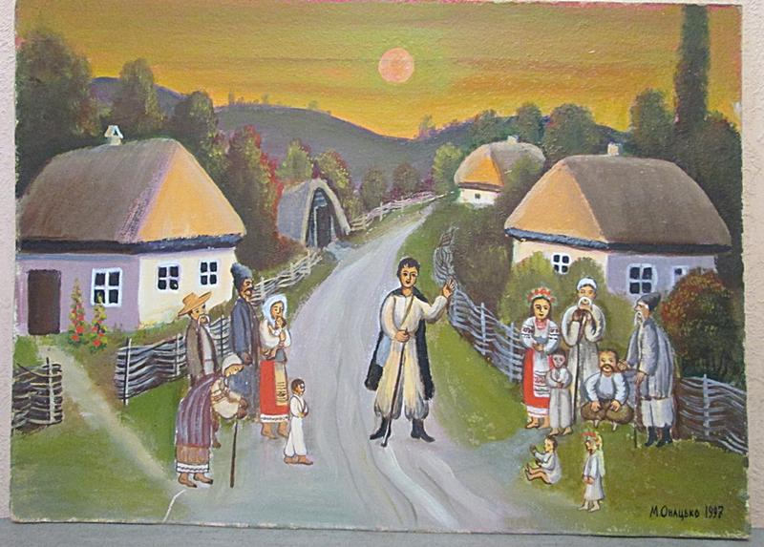
Любов до України
Михайло Ковалинський так писав у своїх листах про Сковороду: «Дуже любив свій рідний край, свою любу Україну, й коли відлучався за її межі, обов’язково прагнув скоріше туди повернутися і бажав там померти.» Він висловлює це в багатьох місцях своїх творів. «Всяк должен узнать свій народ і в народі себе» говорив Григорій Савич.

Slide 31
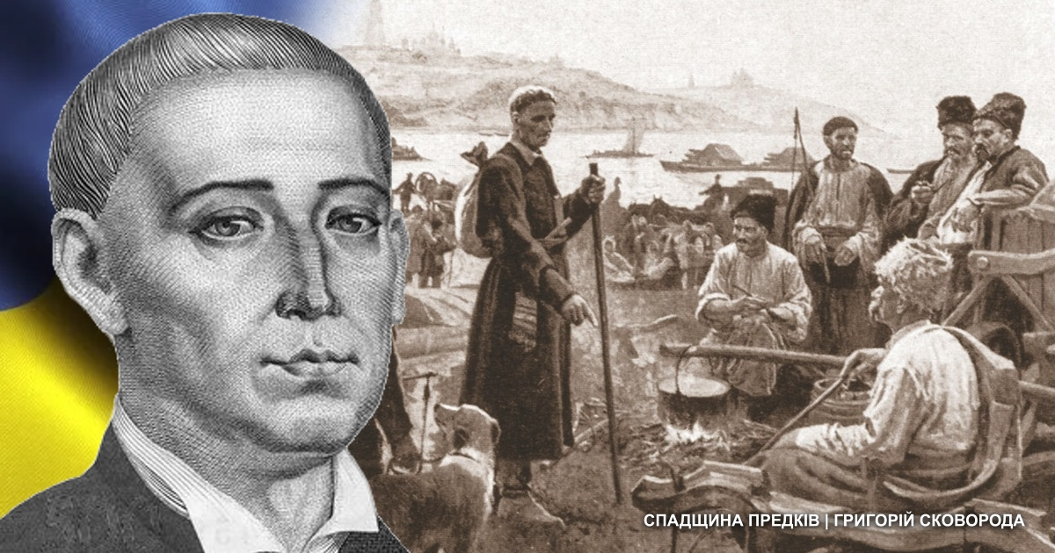
Мандрівник
Яким же насправді було мандрівне життя Сковороди. Сам він був невибагливим у побуті. Жив із того, що йому давали люди, адже він був бажаним гостем у кожній хаті. Часто їв лише раз на день. М’ясо та риби не вживав. Філософ мав багато заможнів друзів та нерідко отримував від них у подарунок усілякі смаколики.

Slide 32

Мандрівник
Зокрема Сковорода полюбляв сир пармезан, не нехтував і келихом гарного вина. В його торбинці завжди були елітні трубки з тютюном та пляшечка скобельського вина. Він зупинявся у своїх знайомих та учнів, спав по 4 години на добу, грав на сопілці та багато писав, хоча за життя не видав жодної книжки. Філософ вмів те, що вміє далеко не кожний – насолоджуватись кожною миттю життя.

Slide 33
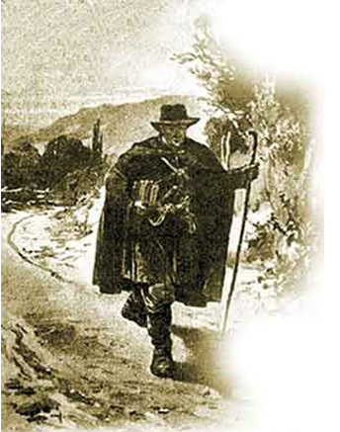
Остання мандрівка
В останній рік свого життя Григорій Савич вирішив провідати свого давнього друга, Михайла Ковалинського, вони не бачились 19 років. Михайло жив у маєтку Хотетово біля Орла. Сковорода пішов до нього пішки з Пан-Іванівки. Привіз йому свої твори і прожив у нього три тижні. Потім вирушив назад в «любу Україну, де він дотепер жив і хотів би померти».

Slide 34
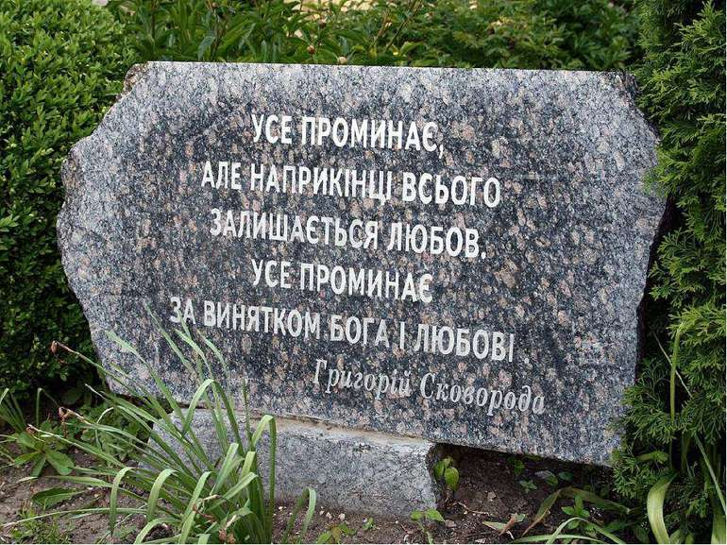
Знав дату своєї смерті
Помер філософ 9 листопада 1794 року в селі Пан-Іванівка (зараз це Сковородинівка). Був гарний день, до господаря з’їхалось багато сусідів, за обідом Сковорода весь час жартував, розповідав про своє минуле. Раптом він встав і пішов. Зайшов до хати, перевдягнувся у чистий одяг, помолився Богу і, підложивши під голову свої писані праці, ліг і відійшов у Вічність.

Slide 35

Пошук щастя
Григорій Савич прожив 71 рік. З них тридцять провів у добровільних мандрах. Ще у XX столітті по українських селах мало не в кожній хаті був його портрет. Кожен знаходить у постаті українського філософа щось своє, близьке і зрозуміле саме йому. Пошук щастя, це те, що об’єднує усіх людей, та Сковорода знав його рецепт: «Шукаємо щастя по сторонах, по віках, по станах. А воно скрізь і завжди з нами. Як риба у воді. Так і ми в ньому…Воно преподібне до сонячного сіяння: відкрий тільки вхід йому в душу свою».

Slide 36
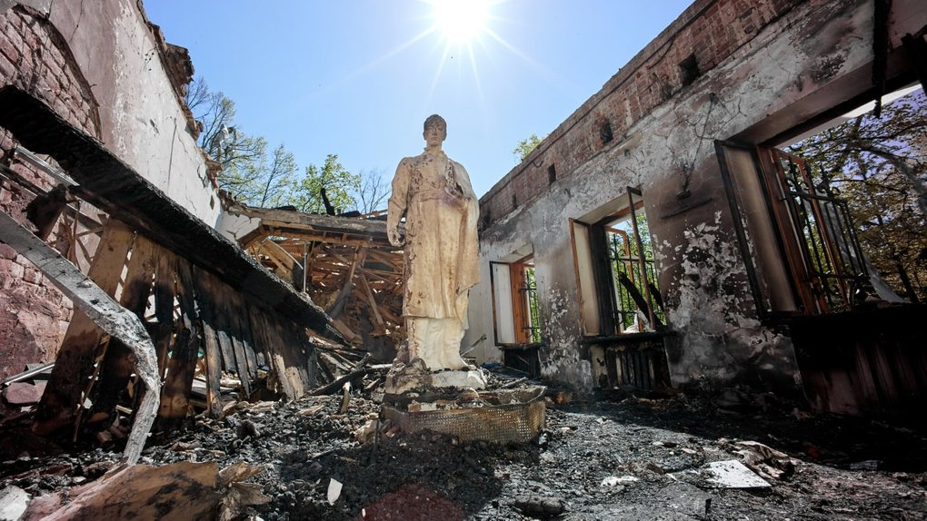
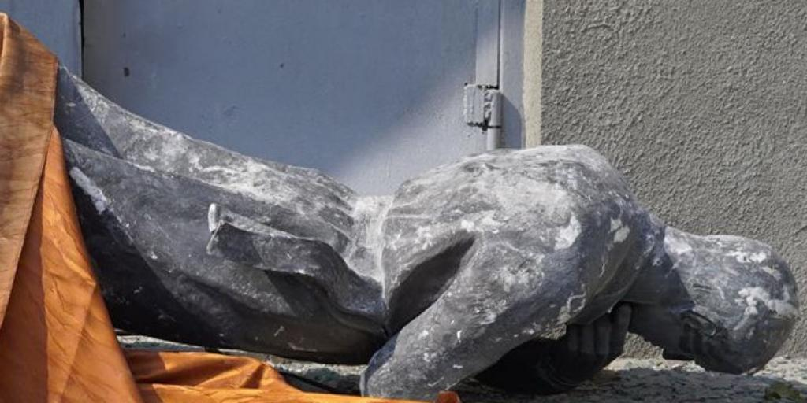
Ракети для Сковороди
7 травня цього року в результаті ракетного удару було зруйновано музей Сковороди. Від будівлі залишились самі стіни. Росіяни били прицільно, саме по музею. Коли загасили пожежу, постать Сковороди лишилася стояти посеред згарища. Рівно через два місяці було завдано ракетного удару по центральному корпусу Харківського національного педагогічного університету імені Г. С. Сковороди. Пам’ятник Григорію Савичу майже вцілів після обстрілу. Скульптуру авторства Сейфаддіна Гурбанова дістали з-під завалів з незначними тріщинами. Це все були свідомі ідеологічні акції. Та Сковорода вистояв.

Slide 37
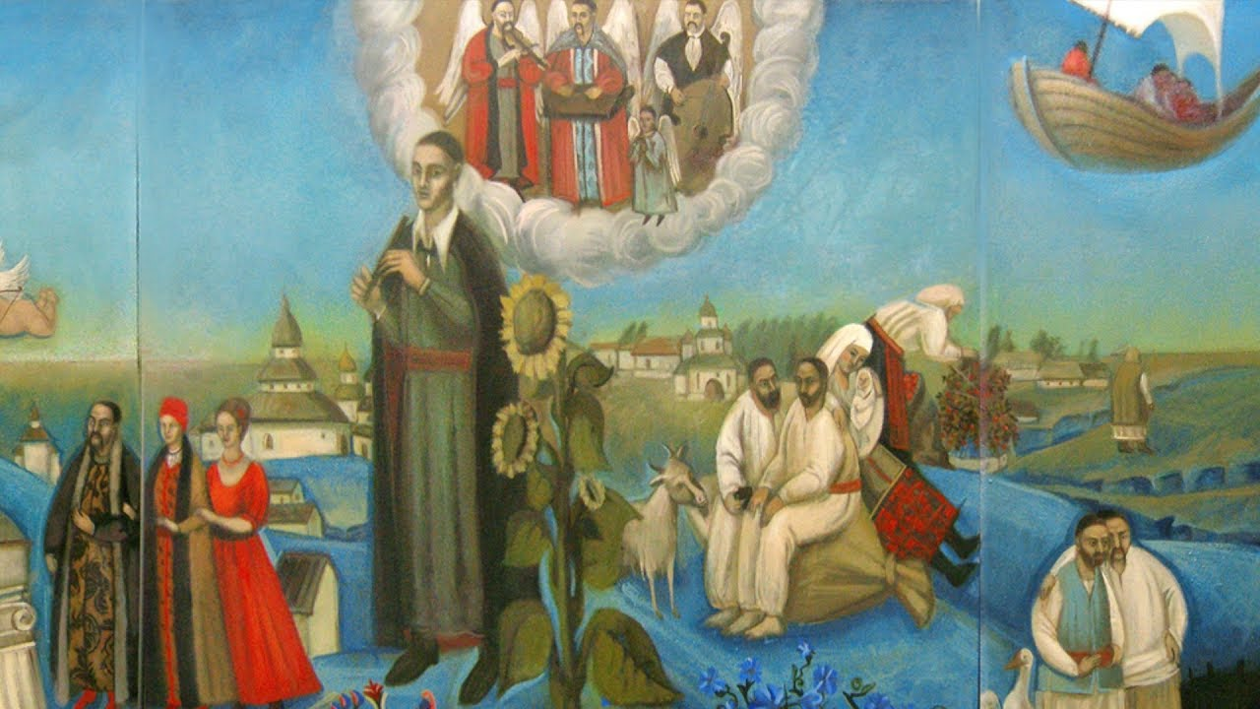
Вічний Сковорода
Вразили слова Віталія Чепиноги, блогера. Він написав: «Свого часу таліби знищили унікальні Баміанські статуї Будди в Афганістані…Будда з цього б сміявся. Неможливо знищити символ, який вивів НІЩО і НІЧОГО – в абсолют. Так із Сковородою…Можна знищити музей. Неможливо знищити Сковороду й сковородинство. Росія скоро мине, а Сковорода – вічний!»

Slide 38
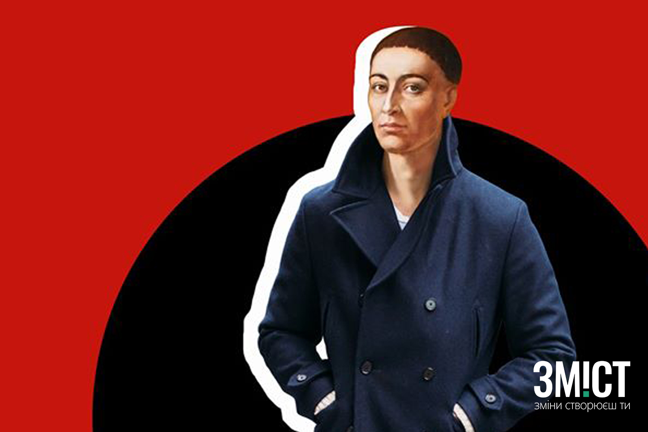
Завжди цікава особистість
Чим більше читаєш про Сковороду, тим більше дізнаєшся цікавого, того, що не вкладається у звичні рамки. Є така гіпотеза, що Сковорода належав до якогось таємного ордену й виконував його доручення, а подорожі світом, то його завдання. Пройшли століття, та Сковорода стає більш цікавим.
Чим сьогодні нас приваблює Сковорода? Самопізнанням. Духовною незалежністю. Бажанням знати все. Григорій Савич близький нам мотивацією навчатися й просто бути собою. Справжня європейська людина.

Slide 39
Використані джерела
https://www.writers.in.ua/writer/grygoriy-skovoroda/
https://www.istpravda.com.ua/articles/2010/10/28/1364/
https://2day.kh.ua/ru/blog/grigoriy-savich-des-smietsya-z-vas-tupi-durni-blog
https://kg.ua/news/biblioteka-reportazh
https://weekend.today/gorod/vtikach_-mandrivnik-ta-daunshifter-grigorii-skovoroda-v-kievi.htm
http://litopys.org.ua/chysk/chysk08.htm
https://sz.uzhgorod.ua/grygorij-skovoroda-ukrayinskyj-filosof-yakogo-dosi-vitayut-iz-dnem-narodzhennya/
Пісні на слова Григорія Сковороди
https://www.youtube.com/watch?v=0v2VUwpbFn0
https://www.youtube.com/watch?v=3rLkYWLEjf8https
https://www.facebook.com/LiteraturnaVizytkaKraiu/videos

Slide 40


